Slide 1
Il Mio Capolavoro 2023/2024
Alessandro Pizzi

Slide 2
Indice
Introduzione
Il linguaggio Java
Un nuovo paradigma
Creazione del programma
Conclusione

Slide 3
Introduzione

Slide 4
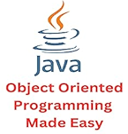
L’idea che ha fatto nascere il proggetto che presenterò come capolavoro nasce dalla voglia di sperimentare con applicazioni grafiche e linguaggi di programmazione che seguono il paradigma ad oggetti. Ho scelto il java per la sua reputazione come “OOP Made Easy” e la suasomiglianza al C#

Slide 5
Ho seguito la guida MOOC (Massive Open Online Resources) del università di Helsinki che mi ha aiutato a imapare la sintassi del java e I suoi concetti base tra cui

Slide 6
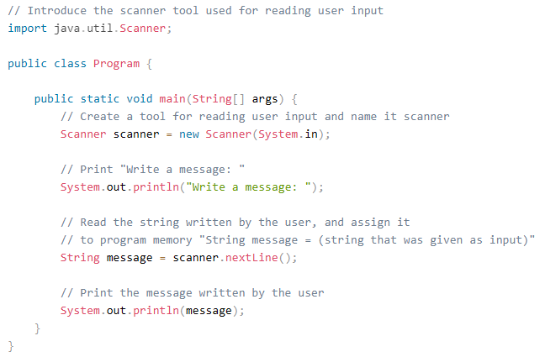
LA PROGRAMMAZIONE AD OGGETTI
In java la programmazione ad oggetti e necessiaria anche per leggere valori da tastiera quindi conoscerne il funzionamento pratico e essenziale per poter utilizzare il linguaggio in piu ho subito scoperto che la libreria standard di java non e un singolo file .h in c ma e enorme e divisa in tante piccole parti e bisogna saper importare il necessario
https://docs.oracle.com/en/java/javase/11/docs/api/allpackages-index.html

Slide 7
Creazione del capolavoro

Slide 8
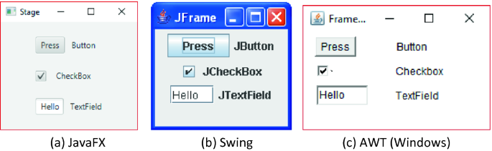
Grafiche!
L’idea era create la mia prima app grafica e dopo un po di ricerca ho scoperto che “javaswing” o semplicemente “jswing” sarebbe stata l’opzione migliore per imparare. Il framework e Vecchio e non riceve piu nuove funzionalita rispetto al suo cugino piccolo JavaFX ma e semplice e preinstallato in tutte le versioni di java (JDK 17)

Slide 9
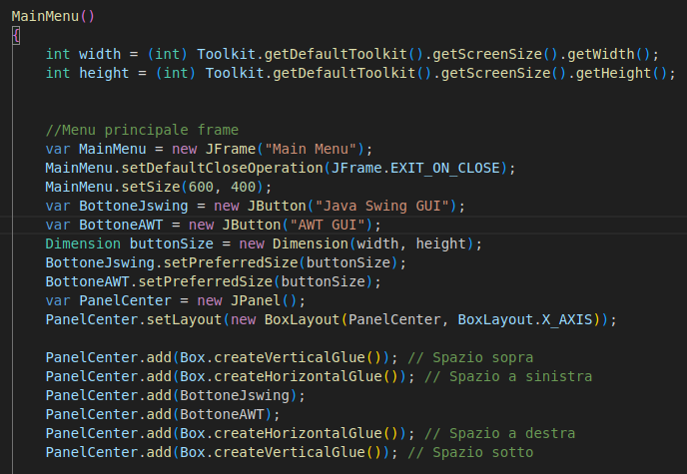
Il framework jswing
Ho imparato i concetti base di swing come cos’e un panello un frame un bottone una casella di testo ecc. E come posizionare gli elementi necessari dove volevo usando esclusivamente un file di testo delle classi e i loro metodi

Slide 10
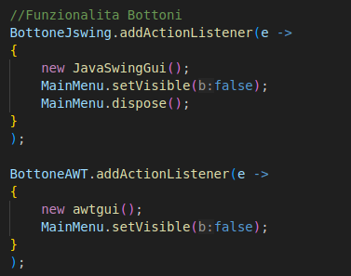
Gli eventi e i thread
In più per dare funzionalità a moltissime cose nella programmazione grafica bisogna imparare ad ascoltare per eventi come la premuta di un bottone e persino ceare thread separati per girare parti di codice in parallelo con il resto del programma. L’ascolto del bottone e fatto attraverso un metodo apposito chiamato addActionListener e l’overwrite del blocco di codice che viene chiamato e altamente facilitato da una funzionalità del java chiamate *delta functions* (sul imagine la delta function e
‘’’ e (nome variabile evento) -> [b1] ‘’’ inclusa stesso nel parametro del listener)

Slide 11
Groovy/Gradle
Presto ho scoperto che il progetto sarebbe stato troppo complicato da implementare in maniera multifile senza l’uso di un build system / project manager un po come il makefile gestito da devcpp. Ho deciso di utilizzare gradle per creare il progetto dato che consente di fare molte cose in maniera più semplice rispetto a maven ma più sofisticata rispetto ad ant

Slide 12
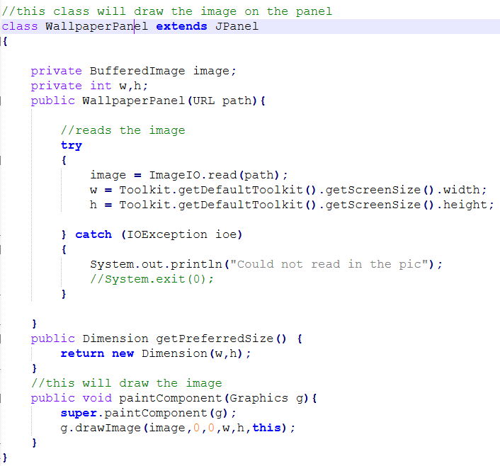
Lo sfondo!
Il progetto stava prendendo foma l’unico problema era che javaswing non ha un sistema di asse Z quindi e stato necessario studiare la classe Jpanel e il suo costruttore e creare una sottoclasse usando EXTENDS che disegna un imagine a mia scelta come sfondo del panello ma NON COME ELEMENTO in modo da poter aggiungere poi le icone del desktop al di sopra di essa

Slide 13
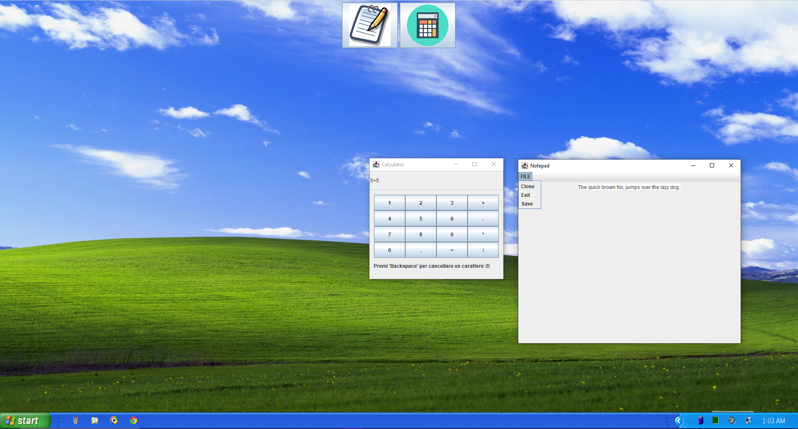
Le {[(“Applicazioni”)]}?
Adesso che la base era pronta ho addobbato il “Desktop” con una copia di alcune applicazioni che potrebbero essere incluse in un sistema come windows XP in particolare il NOTEPAD e la CALCOLATRICE
Ho scelto queste due app per delle caratteristiche ben precise:
Salvare e leggere file per Il blocco note e il calcolatore di espressioni matematiche per la calcolatrice.

